Slide 1
Ziņojums:
Krīzes vadības padomei
19.01.2021
Neatliekamās medicīniskās palīdzības dienests
KATASTROFU MEDICĪNAS CENTRS

Slide 2
Situācijas raksturojums:
2020.gada decembris – 2021.gada janvāris
SPKC dati: Latvijā hospitalizēto Covid-19 pacientu skaits pret jaunatklāto gadījumu skaitu: 15 %.

Slide 3
Universitātes un reģionālo slimnīcu Covid-19 pacientiem paredzēto gultu noslodze
* Gultas, ka paredzētas gan vidēji smagu, gan smagu Covid-19 pacientu ārstēšanai un aprūpei
Ārstniecības iestādes | Kopējais gultu skaits Covid -19 pacientiem | Aizņemto gultu skaits Covid- 19 pacientiem | Brīvo gultu skaits Covid-19 pacientiem | Procentuāli aizņemto gultu skaits no šobrīd pārprofilētajām (%) | Gultu skaits, ko vēl papildus iespējams pārprofilēt | Stacionārās ārstniecības iestādes kopējais gultu skaits | Kopējais paredzētais gultu skaits Covid -19 pacientiem (gan esošās Covid-19 gultas, gan papildus pārprofilējamās) | Cik gultas procentuāli paredzētas Covid-19 pacientiem no gultu kopskaita
RAKUS | 394 | 296 | 98 | 75% | 9 | 1750 | 403 | 23%
VSIA "Paula Stradiņa Klīniskā universitātes slimnīca" | 128 | 154 | -26 | 120% | 0 | 667 | 128 | 19%
SIA "Liepājas reģionālā slimnīca" | 55 | 33 | 22 | 60% | 14 | 338 | 69 | 20%
SIA "Ziemeļkurzemes reģionālā slimnīca" Ventspils | 43 | 28 | 15 | 65% | 20 | 219 | 63 | 29%
SIA "Vidzemes slimnīca" | 70 | 65 | 5 | 93% | 0 | 282 | 70 | 25%
SIA "Daugavpils reģionālā slimnīca" | 154 | 103 | 51 | 67% | 0 | 640 | 154 | 24%
SIA "Rēzeknes slimnīca" | 85 | 60 | 25 | 71% | 0 | 255 | 85 | 33%
SIA"Jēkabpils reģionālā slimnīca" | 57 | 48 | 9 | 84% | 0 | 178 | 57 | 32%
SIA "Jelgavas pilsētas slimnīca" | 51 | 38 | 13 | 75% | 0 | 219 | 51 | 23%
SIA "Balvu un Gulbenes slimnīcu apvienība" Balvu slimnīca | 25 | 22 | 3 | 88% | 0 | 87 | 25 | 29%
SIA "Dobeles un apkārtnes slimnīca" | 16 | 10 | 6 | 63% | 0 | 85 | 16 | 19%
SIA "Bauskas slimnīca" | 30 | 19 | 11 | 63% | 0 | 30 | 30 | 100%
SIA "Aizkraukles slimnīca" | 40 | 16 | 24 | 40% | 0 | 40 | 40 | 100%
SIA "Ludzas medicīnas centrs" | 30 | 25 | 5 | 83% | 0 | 50 | 30 | 60%
KOPĀ | 1178 | 917 | 261 | 78% | 43 | 4840 | 1221 | 25%

Slide 4
NMP slimnīcas, kurās ir traucēta / ierobežota NMP palīdzas sniegšana atsevišķos profilos
Ārstniecības iestāde | Datums no/līdz | Ierobežota/traucēta NMP nodrošināšana
Jelgavas pilsētas slimnīca | No 15.12.2020. - | Traumatoloģijas nodaļa apvienota ar Ķirurģijas nodaļu (iemesls - darbinieku prombūtne slimības dēļ). Ir vienošanās ar Dobeles slimnīcu par daļēju traumatoloģijas pacientu uzņemšanu.
Piejūras slimnīca | No 06.01.2021. - 20.01.2021. | Pārtraukta pacientu uzņemšana.
Alūksnes slimnīca | No 08.01.2021. - 22.01.2021. | Netiek uzņemti internā profila un neiroloģijas pacienti.
Jēkabpils slimnīca | No 15.01.2021.- 31.01.2021. | Netiek uzņemti traumatoloģijas pacienti.
SIA ,,Preiļu slimnīca'' | No 17.01.2021. - | Netiek uzņemti pacienti dzemdību nodaļā.

Slide 5
+46%

Slide 6
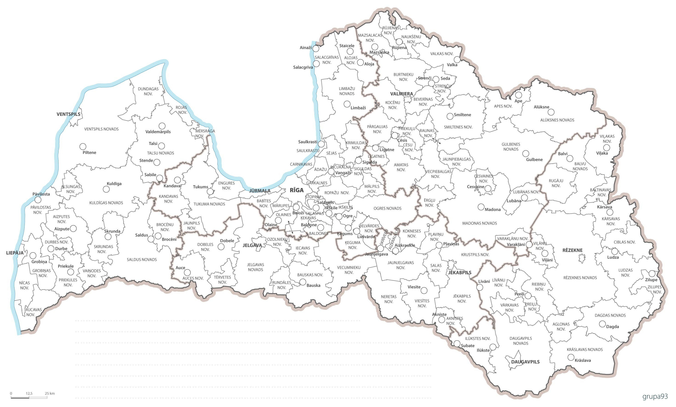
NMP slimnīcas
(KUS, RS, LS)
NMP (Hronisko pacientu aprūpe) slimnīcas
(RS sv un LS)
Covid-19 slimnīcas
Informācija no Operatīvā datu paneļa: 18.01.2021.
Kopā IT slimnīcā (2.,3. līmeņa IT/ 1. līmeņa IT)
Covid-19 IT (2.,3. līmeņa IT/ 1. līmeņa IT)
RAKUS 136(91/45)
PSKUS 81(51/30)
BKUS 32(6/26)
12(12/0)
23(9/14)
6(6/0)
10(6/4)
5(5/0)
RAKUS 44(34/10)
PSKUS 40(20/20)
BKUS 0(0/0)
4(0/4)
3(3/0)
6(4/2)
2(0/2)
4(4/0)
6(4/2)
4(0/4)
10(6/4)
3(3/0)
46(16/30)
21(8/13)
8(8/0)
5(4/1)
3(1/2)
18(14/4)
22(16/6)
9(9/0)
7(7/0)
3(3/0)
Covid-19 gultas vietu skaits:
75(49/26)
25(21/4)
4(4/0)
Bauskas slimnīca: 30
Aizkraukles slimnīca: 40
Ludzas slimnīca: 30

Slide 7
Covid-19 slimnīcās
Dati uz 18.01.2021.
Rīgas dzemdību nams
7(5/2/0)
12(0/12)
Rīgas 2, slimnīca
RPNC
46(39/7/0)
3(2/1/0)
154(33/121)
31(0/31)
7(0/7)
PSKUS
11(11/0/0)
20(17/3/0)
135(124/11/0)
Vaivaru rehabilitācijas centrs
309(30/279)
66(4/62)
RAKUS
151(139/12/0)
12(9/3/0)
20(11/9/0)
10(0/10)
25(18/7/0)
Uztura speciālista pakalpojumi
26(4/22)
13(10/2/0)
Netiek uzņemti internā profila un neiroloģijas pacienti
22.01.2021
TOS
32(19/13/0)
31(30/1/0)
15(15/0/0)
Piejūras slimnīca
1(0/1)
13(0/13)
2(0/2)
BKUS
34(25/9/0)
7(4/3/0)
23(0/23)
11(10/1/0)
4(4/0/0)
Neuzņem pacientus līdz 20.01.2021.
Ģintermuža
4(2/2/0)
1(1/0)
18(18/0/0)
65(0/65)
10(8/2/0)
41(38/3/0)
4(4/0/0)
37(1/36)
14(0/14)
2(1/1/0)
87(85/2/0)
5(4/1/0)
25(0/25)
12(0/12)
66(3/63)
27(0/0/27)
33(2/31)
10(4/6/0)
50(6/44)
18(16/2/0)
53(47/8/0)
59(54/5/0)
21(0/21)
Traumatoloģijas nodaļa
31.01.2021.
13(12/1/0)
2(2/0/0)
20(13/7/0)
26(0/26)
Netiek uzņemti dzemdību nodaļā pacienti.
Covid-19 stacionētie pacienti (smaga slimības gaita / vidēji smaga slimības gaita)
48(41/6/1)
Darbinieki prombūtnē (Saslimuši ar Coivd-19/ Kontaktpersonas / Pašizolācijā)
8(0/89)
7(70/0)
Daugavpils psihneiroloģiskā slimnīca
SV / nodaļa, kuras darbs traucēts, kavēts
113(15/98)
47(0/47)
79(74/5/0)
54(47/7/0)

Slide 8
Darbinieki prombūtnē NMP slimnīcās
(Saslimuši ar Coivd-19/ Kontaktpersonas / Pašizolācijā)

Slide 9
NMP slimnīcas
(KUS, RS, LS)
NMP (Hronisko pacientu aprūpe) slimnīcas
(RS sv un LS)
Covid-19 slimnīcas
Situācija: 19.01.2021.
Covid-19 gultas vietu skaits:
Bauskas slimnīca: 30
Aizkraukles slimnīca: 40
Ludzas slimnīca: 30

Slide 10
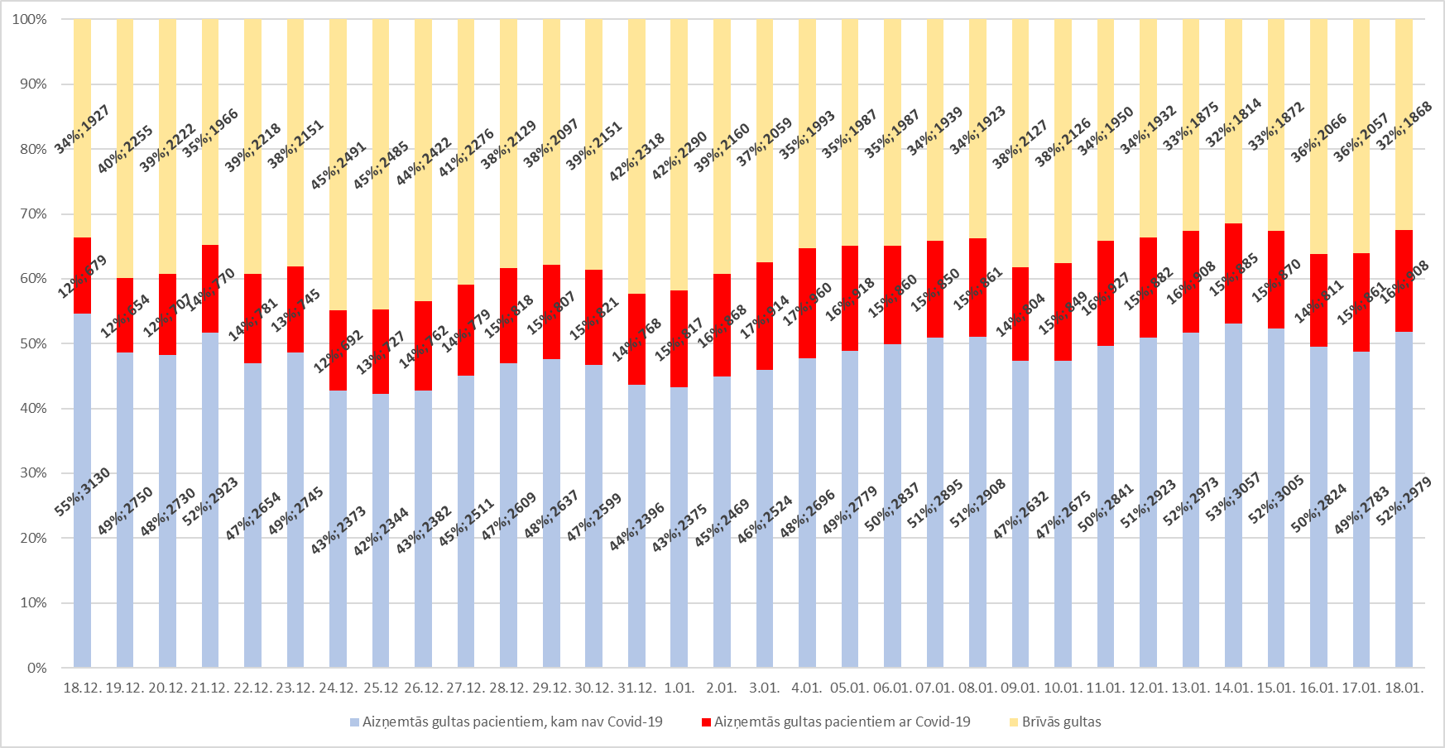
21 Neatliekamās medicīniskās palīdzības slimnīcas kopējā gultu noslodze
* Gultu noslodzes dati par 3 universitātes, 7 reģionālajām un 11 lokālajām stacionārajām ārstniecības iestādēm (nav iekļautas specalizētās un 1. līmeņa stacionārās ārstniecības iestādes)

Slide 11
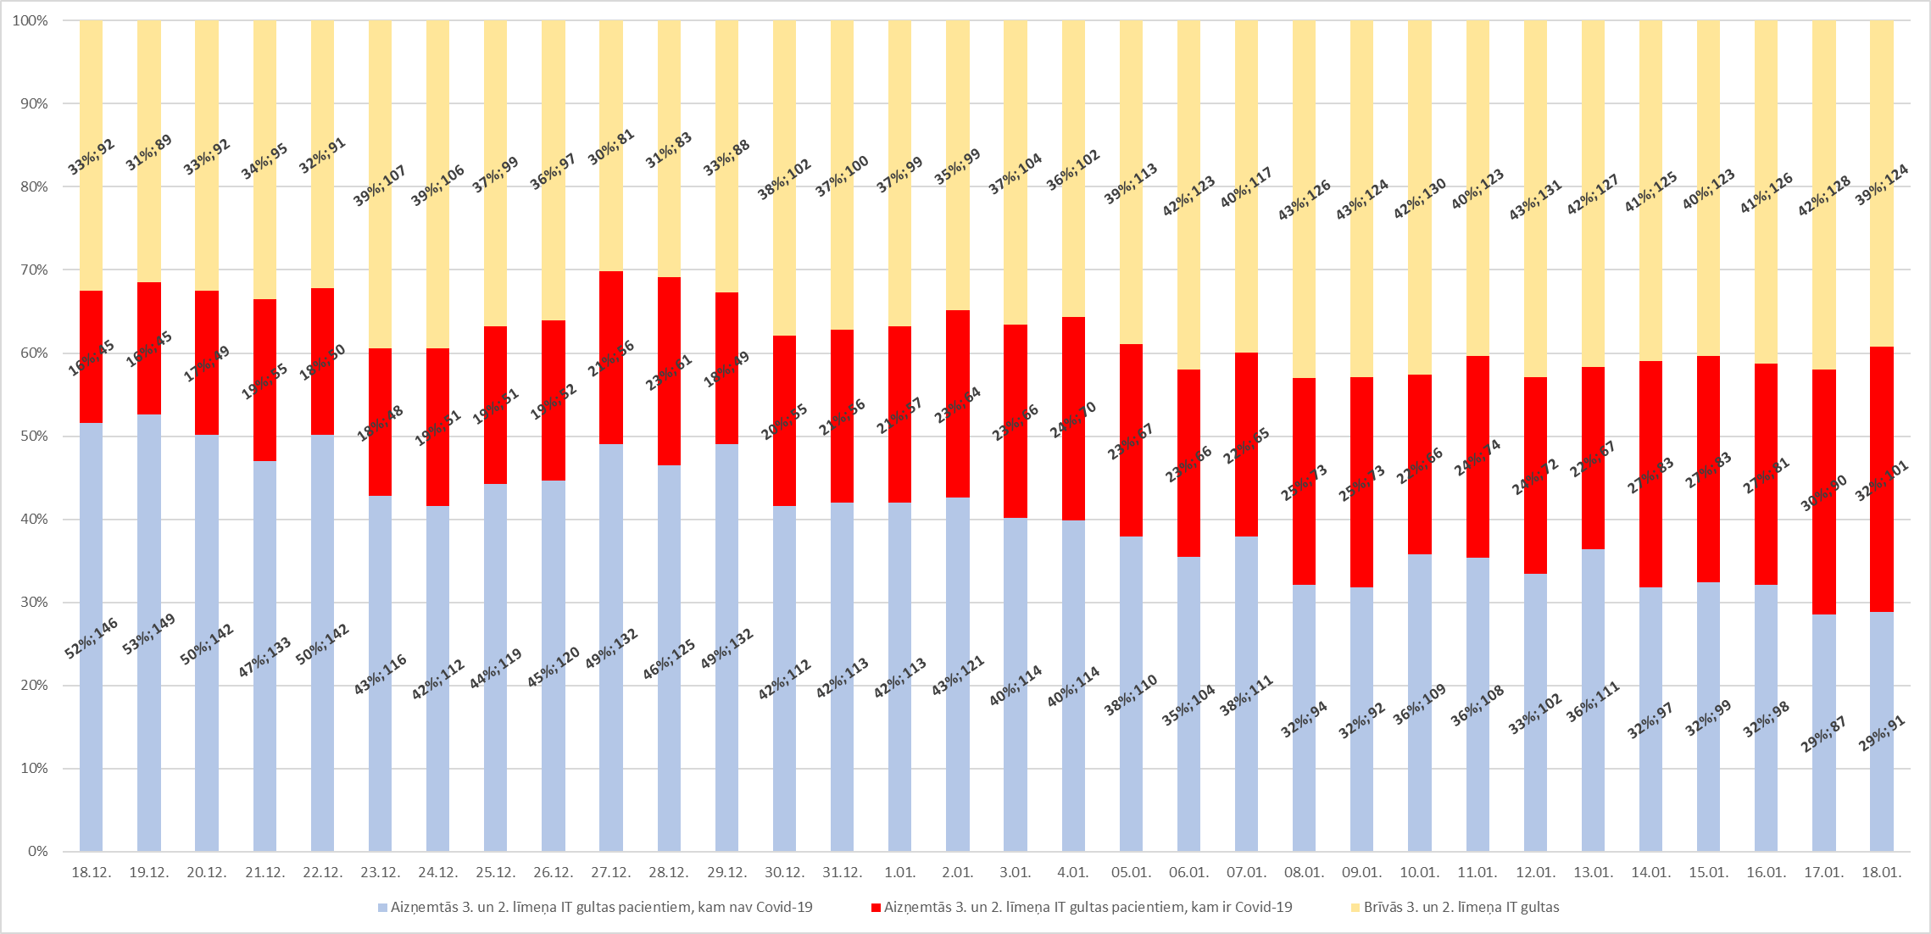
21 Neatliekamās medicīniskās palīdzības slimnīcas intensīvās terapijas (2., 3. līmeņa) gultu noslodze
* Kopskaitā iekļautas reanimācijas/ intensīvās terapijas gultas un pārprofilētās gultas Covid-19 pacientiem ar smagu slimības gaitu

Slide 12
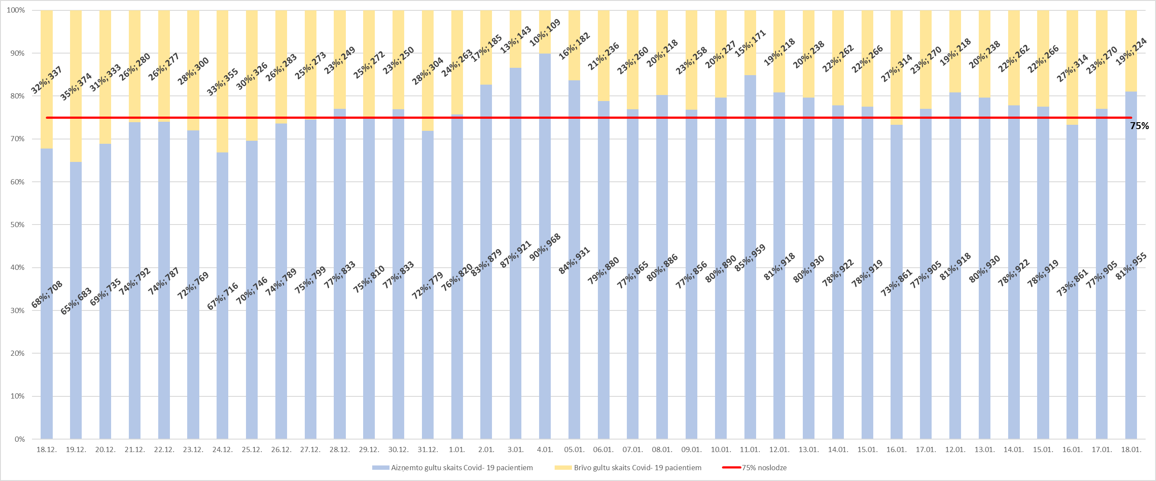
Covid-19 pacientiem paredzēto gultu noslodze
* Gultas, ka paredzētas gan vidēji smagu, gan smagu Covid-19 pacientu ārstēšanai un aprūpei (2 Universitātes, 7 Reģionālās, 2 Lokālās un 3 Pirmā līmeņa slimnīcas)
** Nav iekļautas BKUS bērniem paredzētās Covid-19 gultas

Slide 13
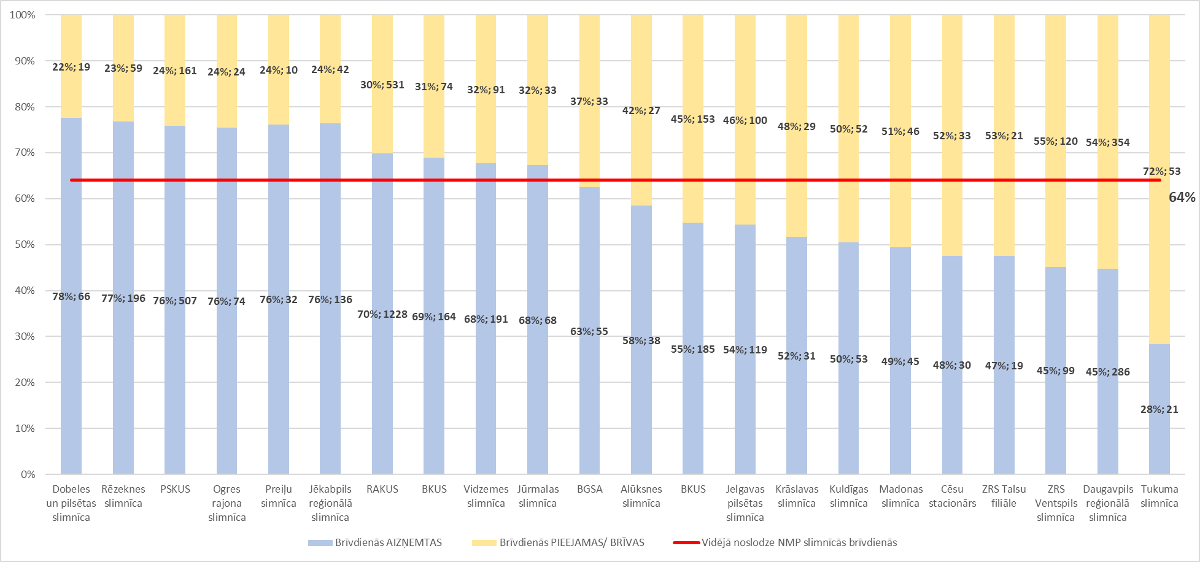
21 Neatliekamās medicīniskās palīdzības slimnīcas gultu noslodze brīvdienās (16.01. – 17.01.)

Slide 14
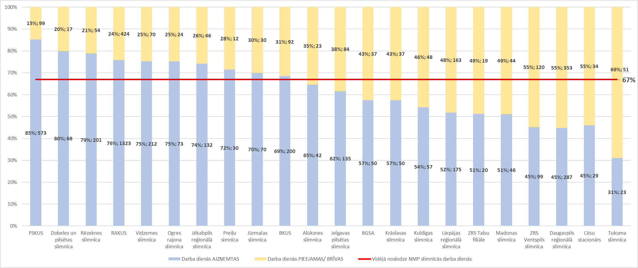
21 Neatliekamās medicīniskās palīdzības slimnīcas gultu noslodze darba dienās (12.01.-18.01.)

Slide 15
Neatliekamās medicīniskās palīdzības dienesta operatīvās vadības centrā ienākošo zvanu skaits
Notes:
16.03.2020 augstākais ienākošo zvanu skaits uz 113 – 4 870
13.03.2020 augstākais ienākošo zvanu skaits uz ĢĀKT – 1 771

Slide 16
Neatliekamās medicīniskās palīdzības dienesta brigāžu izpildīto izsaukumu skaits
Notes:
SVARĪGI! Iknedēļas dati tiek sagatavoti balstoties uz operatīvo informāciju, līdz ar to IEK precizējumu rezultātā izsaukumu skaits mainās
01.01.2021 augstākais izpildīto izsaukumu skaits – 1 265

Slide 17
Neatliekamās medicīniskās palīdzības dienesta brigāžu izpildīto izsaukumu (elpceļu infekcijas/Covid-19) skaits un pacientu nogādāšana stacionārā
Notes:
SVARĪGI! Iknedēļas dati tiek sagatavoti balstoties uz operatīvo informāciju, līdz ar to IEK precizējumu rezultātā izsaukumu skaits mainās
01.01.2021 augstākais izpildīto izsaukumu skaits ar akūtu elpceļu saslimšanu, t.sk. iespējamu/apstiprinātu COVID-19 – 252
01.01.2021 un 08.01.2021 augstākais stacionārā nogādāto skaits ar akūtu elpceļu saslimšanu t.sk., iespējamu/apstiprinātu COVID-19 – 126

Slide 18
NMPD izsaukumu skaits pie C19

Slide 19
Stacionārā nogādāto īpatsvars NMPD etapā– vidēji šajā periodā 68% no kopējā C19 izsaukumu skaita 2020.

Slide 20
Stacionārā nogādāto īpatsvars NMPD etapā– vidēji šajā periodā 59% no kopējā C19 izsaukumu skaita 2021.

Slide 21
Hospitalizēto pacientu skaits NMPD/NVD
NMPD iekļauti gan apstiprinātie, gan ar aizdomām aizvestie bez testa.
NVD iekļauti tikai apstiprinātie C19

Slide 22
IAL nodrošinājums un IAL rezerves slimnīcās (15.01.)

Slide 23
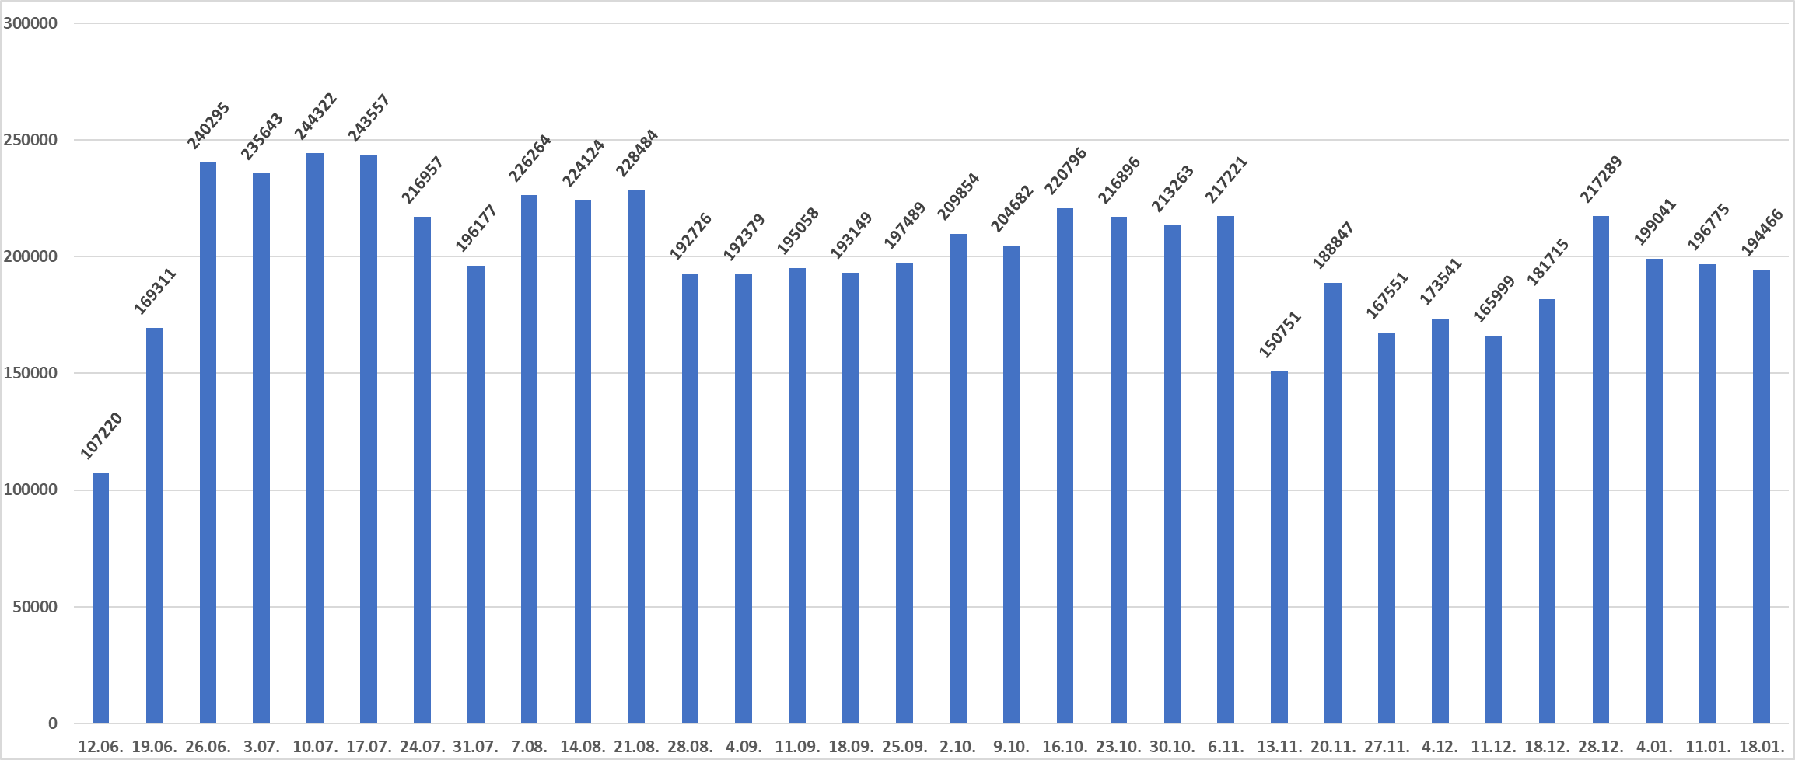
Respiratoru FFP2 un FFP3 kopskaits 31
Neatliekamās medicīniskās palīdzības slimnīcā

Slide 24
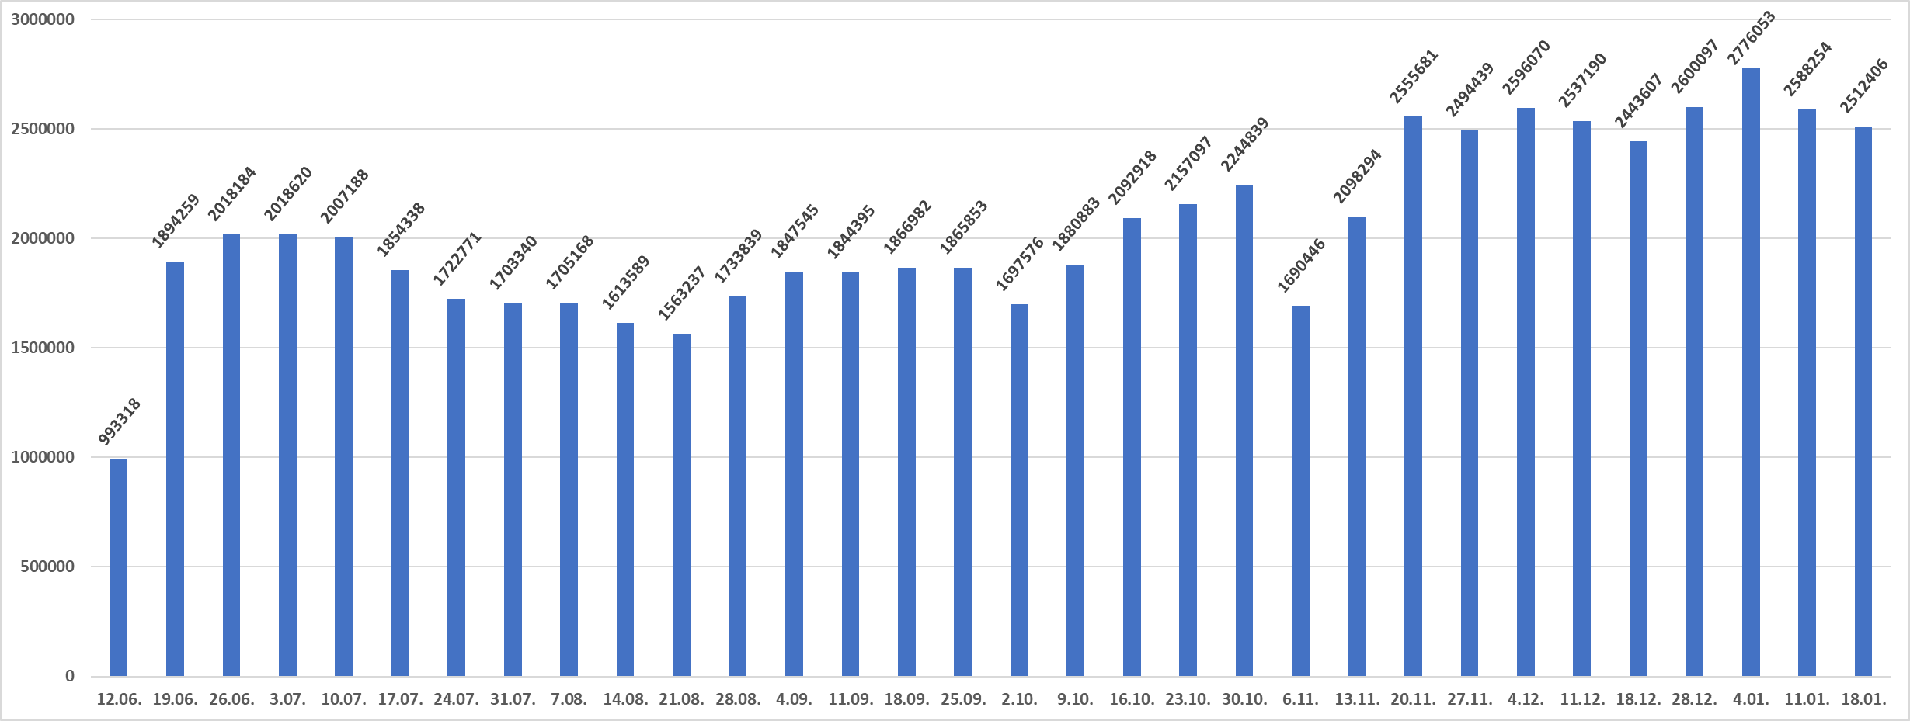
Ķirurģisko masku kopskaits 31
Neatliekamās medicīniskās palīdzības slimnīcā

Slide 25
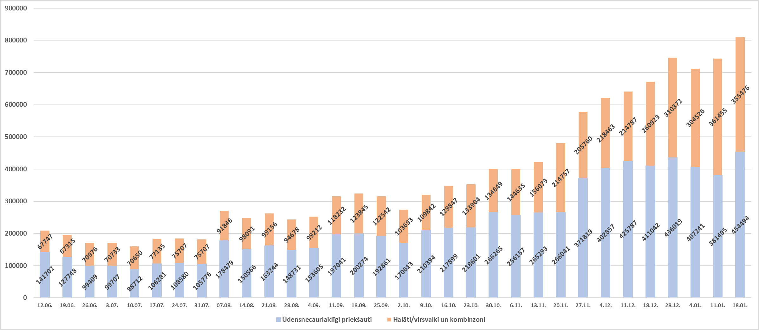
Ķermeņa aizsarglīdzekļu kopskaits 31
Neatliekamās medicīniskās palīdzības slimnīcā

